Slide 1

A látható és kezelhető környezeti zaj
Dr. Biczó Imre László, főigazgató
Póta Ágnes, zajvédelmi szakértő
Nemzeti Környezetügyi Intézet

Slide 2
Nemzeti Környezetügyi Intézet
A Vidékfejlesztési Minisztérium környezetügyi háttérintézménye
A szakpolitikai döntések tudományos, műszaki és környezetvédelmi szempontú megalapozása → szakmai háttérmunka
A tudás alapú kormányzás támogatása
a környezetvédelem, természetvédelem és vízgazdálkodás területén
a fenntartható fejlődés (reziliencia?) alapelveire építve
integrált megközelítést alkalmazva
a szakterületek egymást erősítő szempontjainak integrálása

Slide 3
Működési területek
Koncepciók, jogszabályok szakmai előkészítése,
Háttértanulmányok készítése,
Adatgyűjtés és -feldolgozás,
Jelentések készítése,
Ágazati informatikai rendszerek üzemeltetése,
Nemzetközi koordinációs feladatok ellátása,
EU-s, nemzetközi és hazai projektek tervezésében és megvalósításában való közreműködés
Vízügyi közgyűjtemények működtetése
Állapotfelmérés és -értékelés,
Monitoring,
A szakpolitika és stratégia előkészítés,
Szabályozás- és hatásvizsgálat

Slide 4
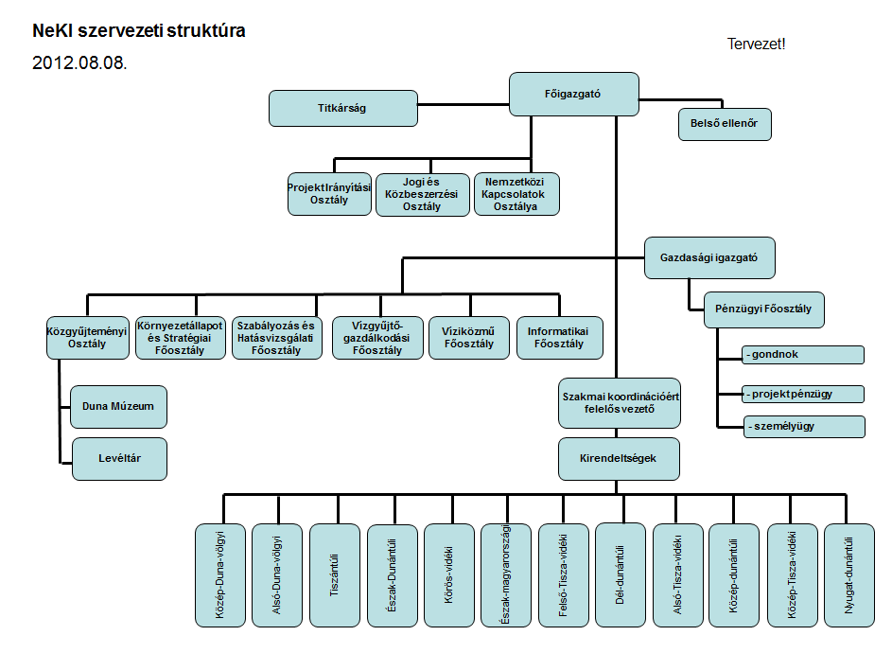

Slide 5
A NeKI eddigi zajvédelmi feladatai
A stratégiai zajtérképezéshez kapcsolódóan:
kötelező EU-s adatszolgáltatás előkészítése
közúti adatok véglegesítése
véleményezési szempontok kidolgozása a felügyelőségek számára
Magyarország környezeti indikátorait, kulcsmutatóit bemutató készülő kiadvány zajvédelmi részének kidolgozása
A stratégiai zajtérképezés jogszabályának hatásvizsgálata

Slide 6
A NeKI további zajvédelmi feladatai
A stratégiai zajtérképezéshez kapcsolódó adatok feldolgozása
Jogszabály hatásvizsgálat folytatása
Környezeti hatásvizsgálat zajvédelmi rész jogszabályi változtatásának előkészítése (műszeres mérések, számítások)
Szórakozóhelyek zajmérési módszerének felülvizsgálata
Autómentes nap zajhatásának műszeres vizsgálata

Slide 7
Lehetséges zajvédelmi feladatok
zajterhelés vizsgálatok (lakossági panaszok, közlekedési zaj - akár több napos is, szórakozóhelyek, ipari létesítmények ellenőrzése, stb)
zajkibocsátás vizsgálatok (engedélyezési eljárásokhoz)
engedélyezési tervek zajvédelmi munkarésze
zajtérképezés alapadatainak műszeres ellenőrzése
önkormányzatok számára döntés-előkészítő, megalapozó vizsgálatok
környezeti hatásvizsgálatok zajvédelmi munkarésze
zajvédelmi referens a Főigazgatóságon,
1-1 fő ügyintéző a kirendeltségeken
Szinte bármely műszeres vizsgálat hitelesített műszerrel (Svan 959 hangnyomásszintmérő)

Slide 8
A 49/2002 EU direktíva
Mi vezetett az irányelv megjelenéséhez?
A zajtérkép
Hogyan készül?
Mit tartalmaz?
Milyen lehetőségek rejlenek benne?

Slide 9
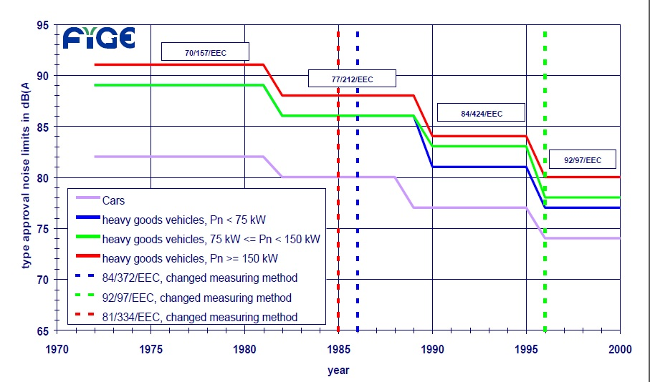
► Közúti járművek típusvizsgálati előírásai (1970-2000)
11 dB

Slide 10
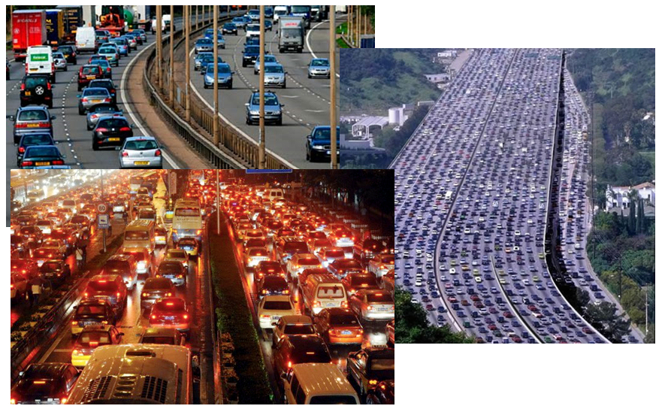
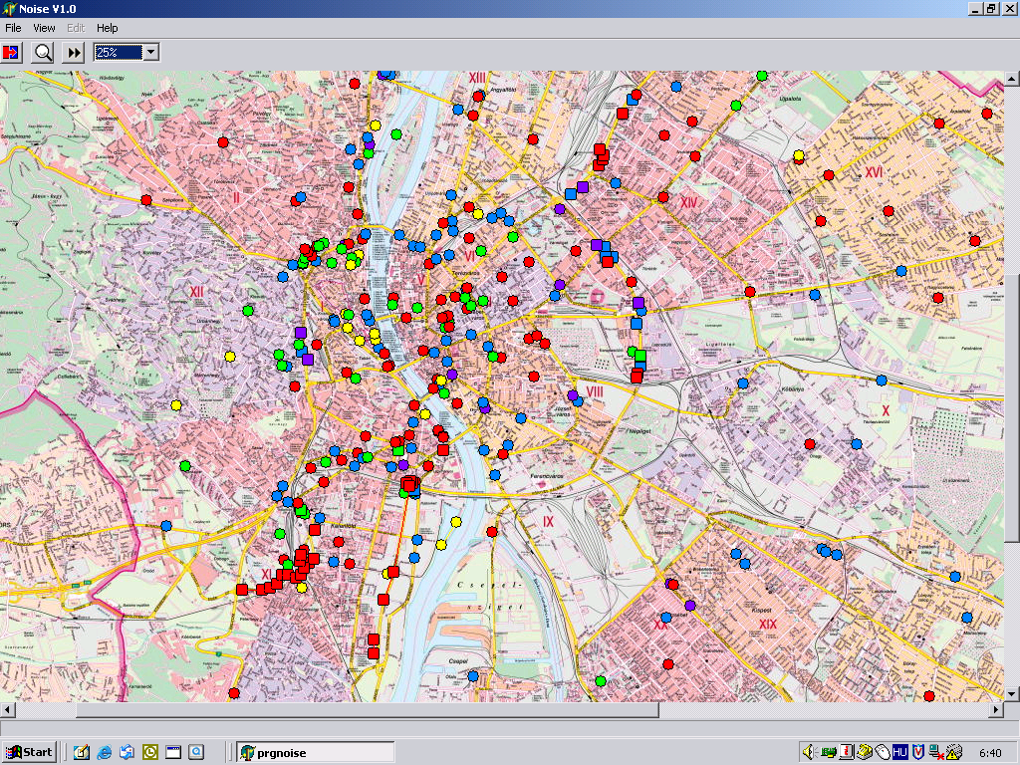
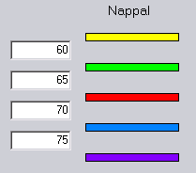
► A közúti zaj nem csökkent… hol, mikor, hogyan…?

Slide 11
► Fordulat a szemléletben (1995)
A ZÖLD KÖNYV” (EU Bizottság 1996) egyik eredménye az EURÓPAI PARLAMENT ÉS A TANÁCS 2002. június 25-i 2002/49/EK IRÁNYELVE
Új szemlélet !!
Megállapította
✓ NINCS megbízható és összehasonlítható adat Európában környezeti zajra vonatkozóan
✓ Közösségi szintre kell emelni környezeti zaj elleni védelmet (közös felelősség elve!)
Mi a teendő?
✓ A környezeti zajszintekre vonatkozó összehasonlítható kritériumoknak megfelelően kell előállítani, összegyűjteni, egybevetni ….
✓ Az információkat a széles közvéleményhez el kell juttatni

Slide 12
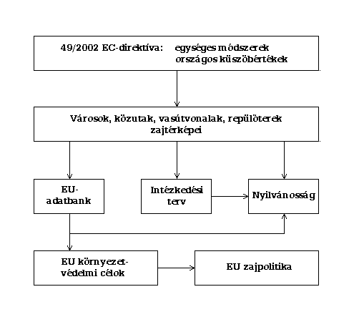
► A zajtérképezés három célja

Slide 13
A 49/2002 EU direktíva
Mi vezetett az irányelv megjelenéséhez?
A zajtérkép
Hogyan készül?
Mit tartalmaz?
Milyen lehetőségek rejlenek benne?

Slide 14


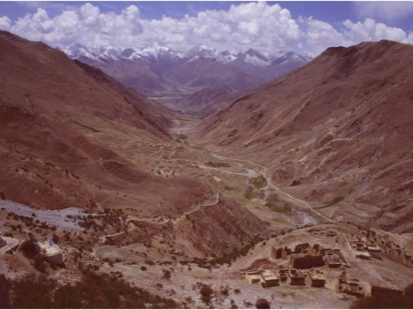
► A számítás alapelvei
zajforrás
közeg, terep, akadály
észlelő
kibocsátás
terjedés
terhelés

Slide 15
► A számítás alapelvei
1
zajforrás
több terjedési út
(összegzés)
eredő zajterhelés
2
zajforrás
(összegzés)
eredő zajterhelés
zajforrás
zajforrás

Slide 16
► A számítás alapelvei
 | térképi pont 1 | térképi pont 2 | térképi pont 3 | … | térképi pont n
zajforrás 1
zajforrás 2
…
zajforrás m
összesen |  |  |  | …

Slide 17
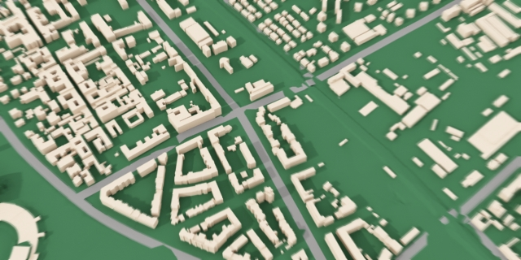
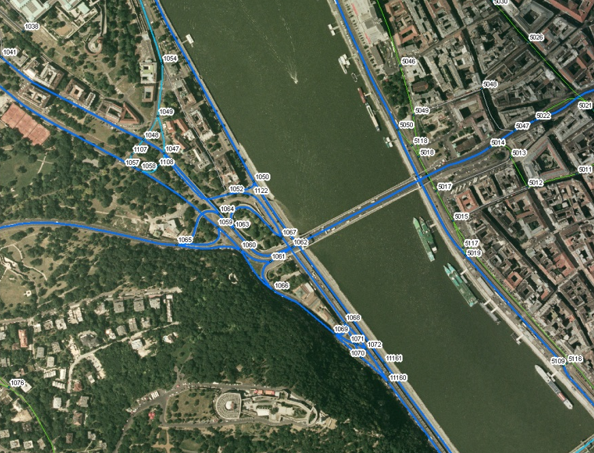
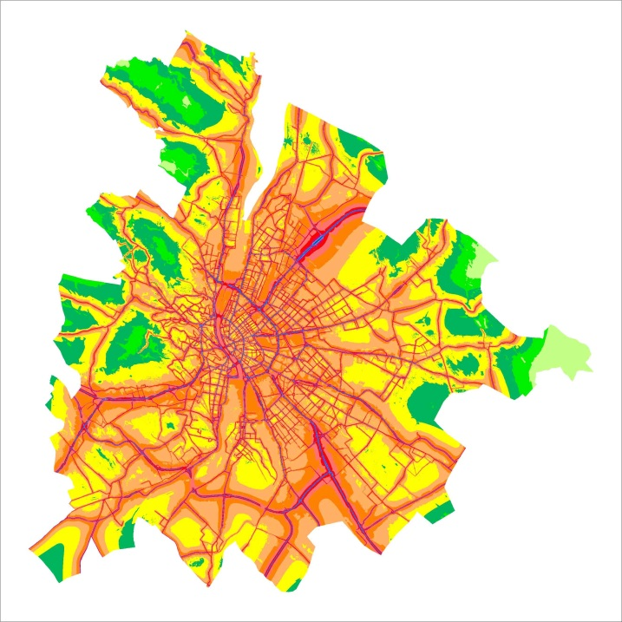
► A zajtérképezési feladat alapvető szakterületei
Geodéziai feladatok
alaptérkép,geometriai alap előállítása (domborzat, épületek, objektumok, stb)
Forgalmi modell előállítása
közlekedési adatok (forgalom nagysága,jellemzők, stb)
A látható és kezelhető környezeti zaj
Zajvédelmi szakmai feladatok
zajtérkép előállítása, validálása (a vonatkozó rendeletek szerinti zajtérképek számítása)

Slide 18
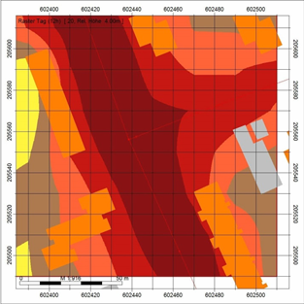
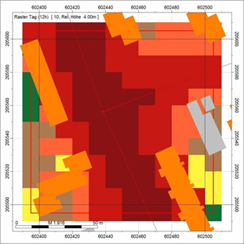
► Zajszámítás: rács → szintvonal

Slide 19

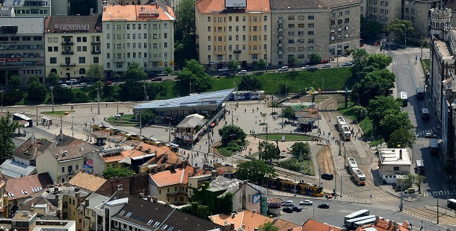
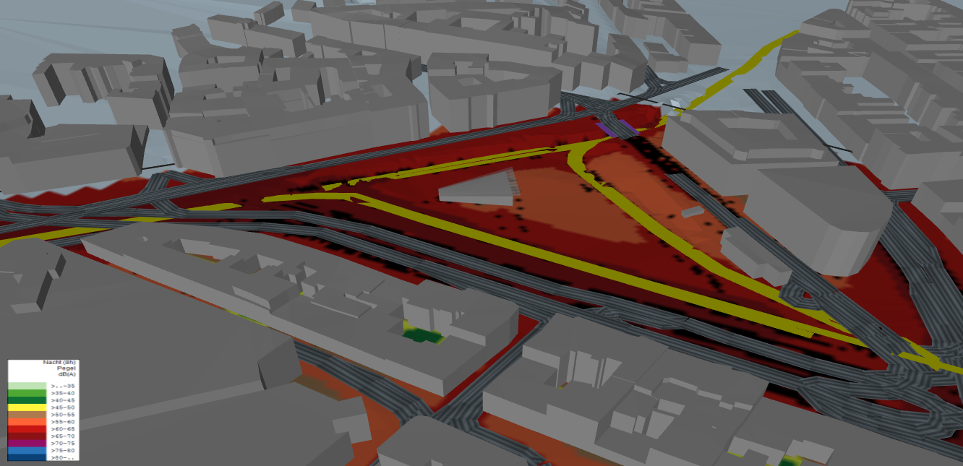
► Zajszámítás: tervezett állapot, tervváltozatok

Slide 20
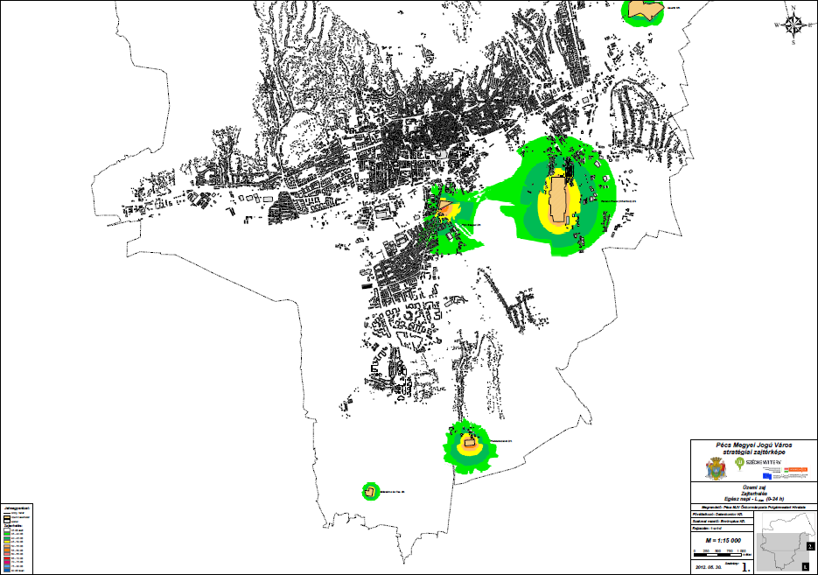
► Zajtérképek: zajterhelés

Slide 21
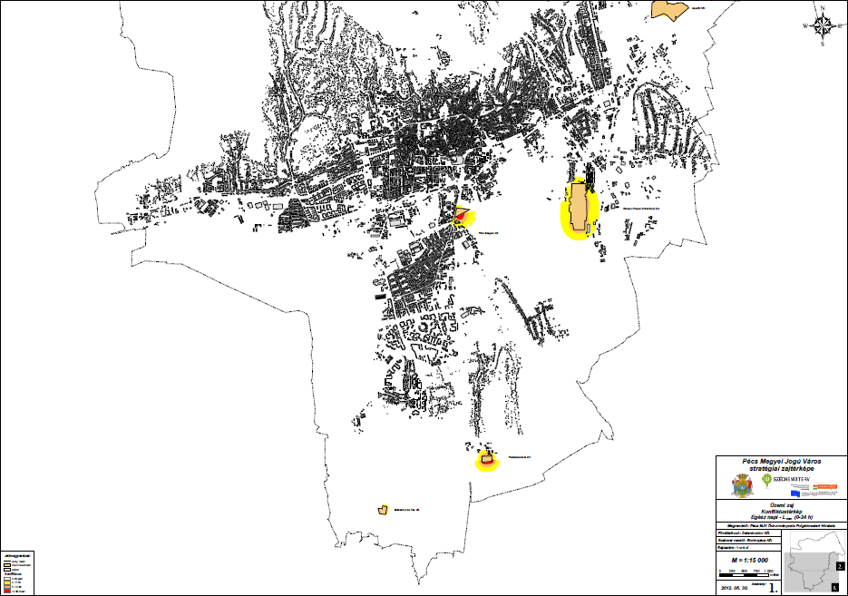
► Zajtérképek: túllépés (konfliktus)

Slide 22
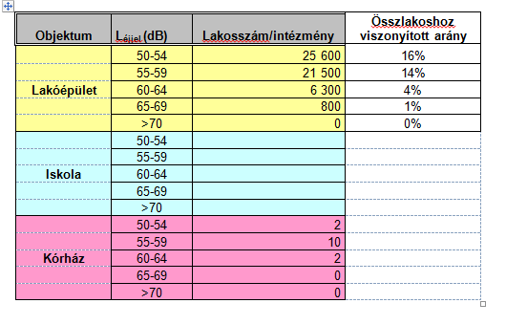
► Zajtérképek: érintettségi statisztika, homlokzati zajszint
3
1
2
4
m
4
5
6
m
6
m
15
6
inh.
8
m
lakos
8
m
14
1
m
+
1
,
4
m
+
2
m
+
1
,
4
m
+
1
m
7
6
m
=
6
,
8
m
6
m
13
12
9
8
11
10

Slide 23
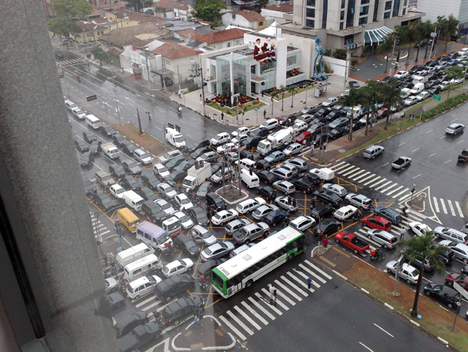

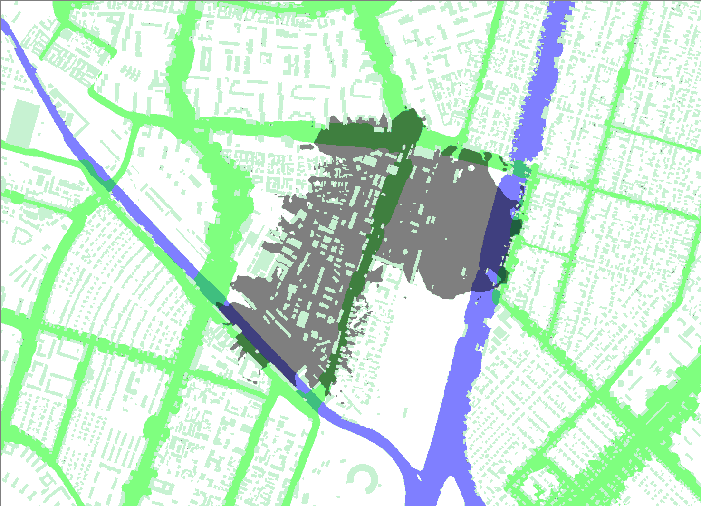





► Zajtérképek: „túllépések” összegzése
közút
vasút
üzem

Slide 24
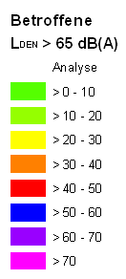

► Zajtérképek: érintettségi mutató
érintettek
100 m
100 m
100 m
100 m
100 m
100 m

Slide 25
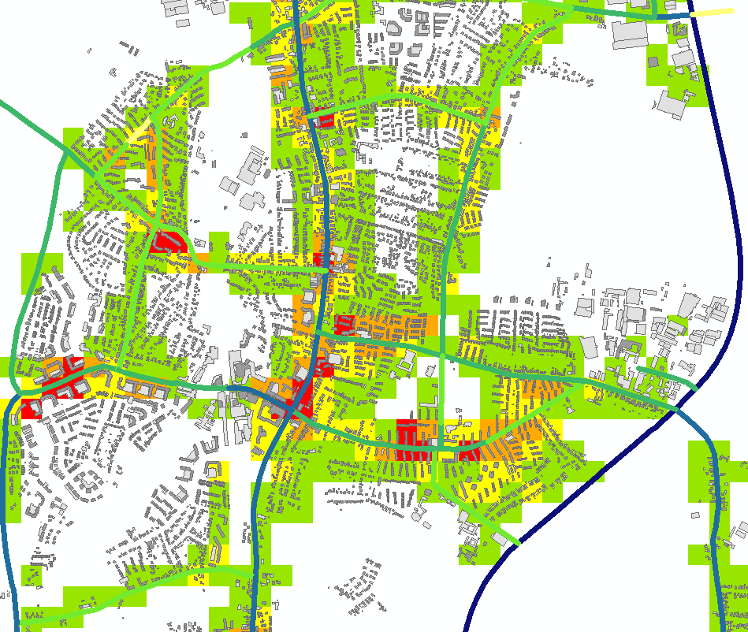
► Zajtérképek: súlypontok az intézkedési tervben
Lakosra vetítve

Slide 26
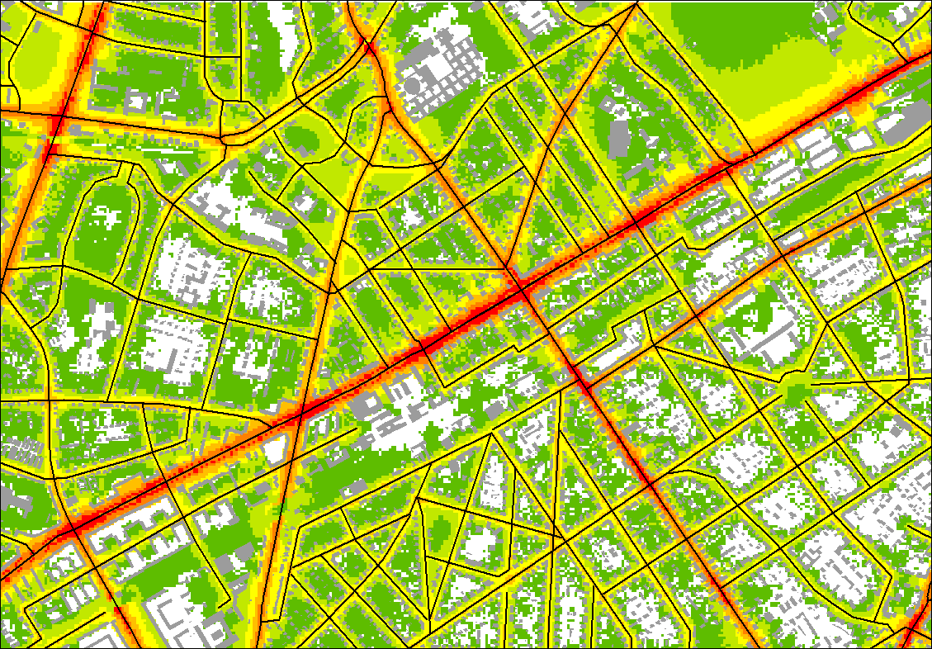
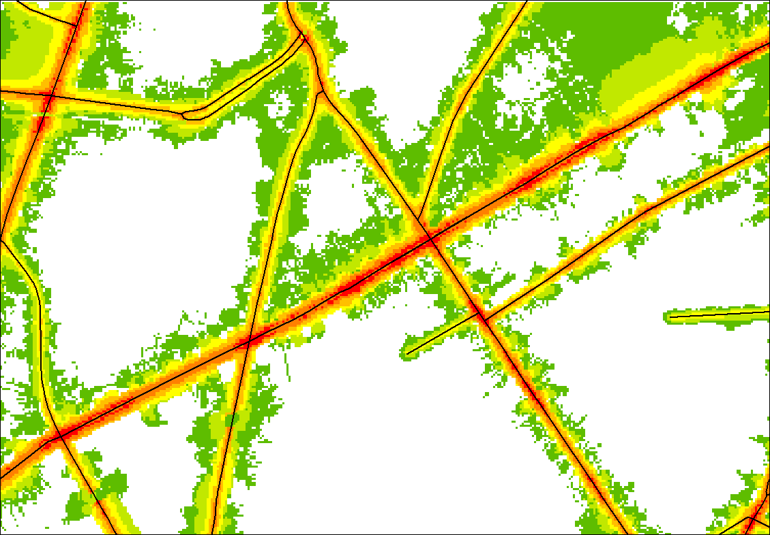
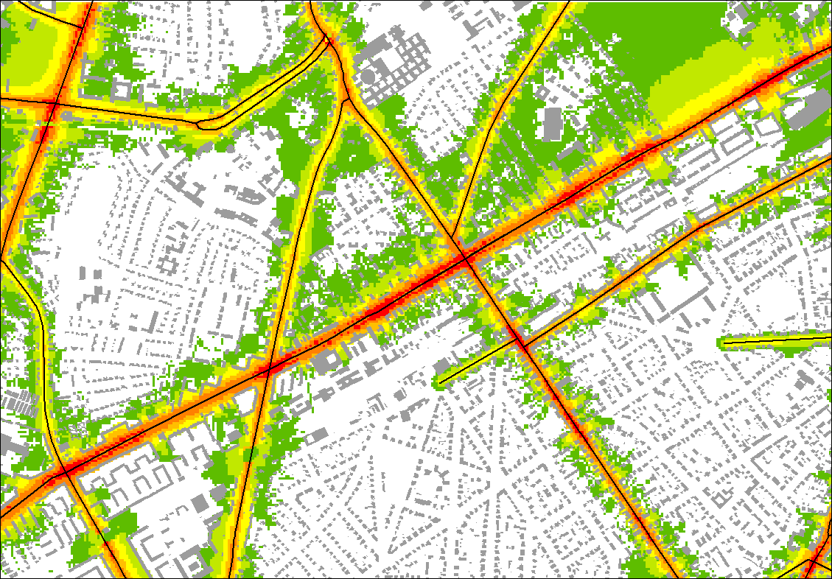
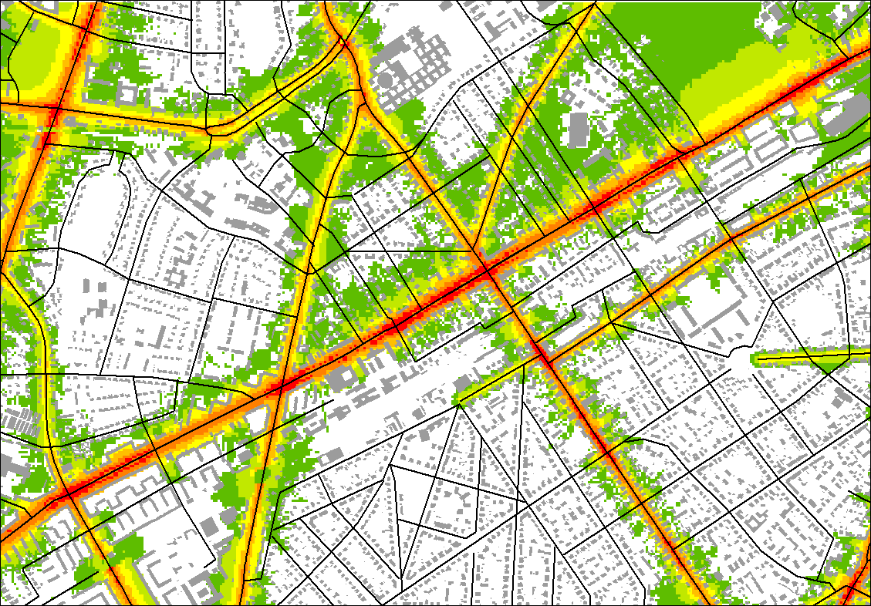
► Zajtérképek: csendes területek, az úthálózat sűrűsége

Slide 27
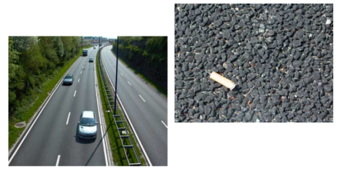
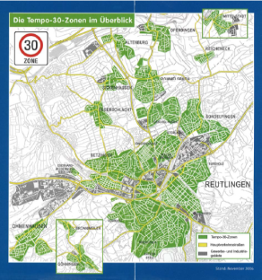
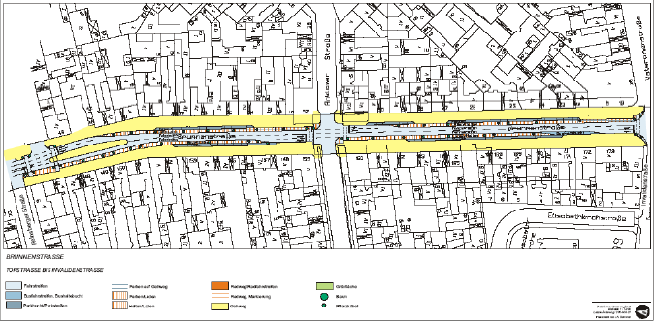
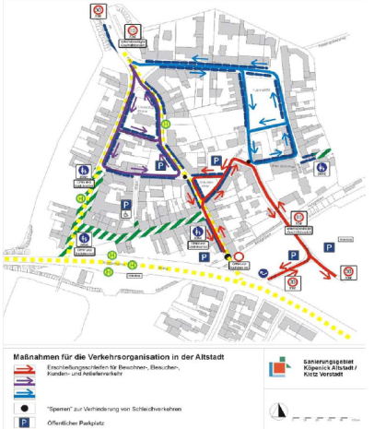
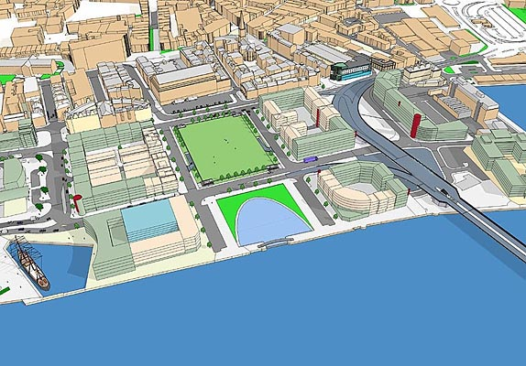
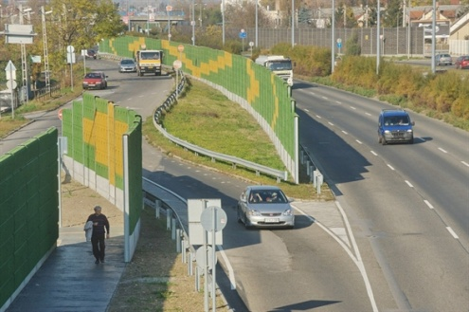
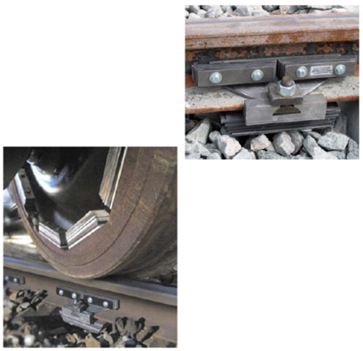
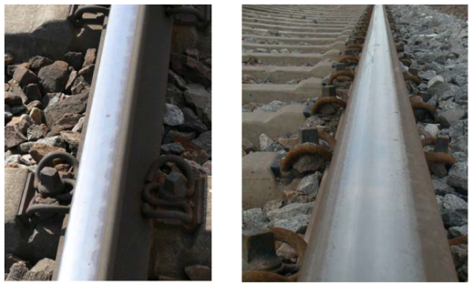
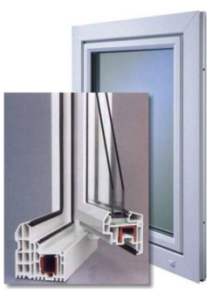
► Intézkedési terv = városfejlesztés

Slide 28
► A zajtérkép = adatbázis
Geodéziai adatok (domborzat, felszín, stb.)
GIS adatbázis kialakítása
Adatbevitel a zajszámítási szoftverbe,
zajszámítási modell felépítése
Forgalmi adatok (forgalomnagyság, összetétel stb.)
Akusztikai/zaj adatok (pl. felszín elnyelése, üzemi források stb.)
Különböző zajtérképek előállítása
Népességi adatok
Térkép alapú informatikai rendszer elkészítése
Dokumentációk előállítása

Slide 29
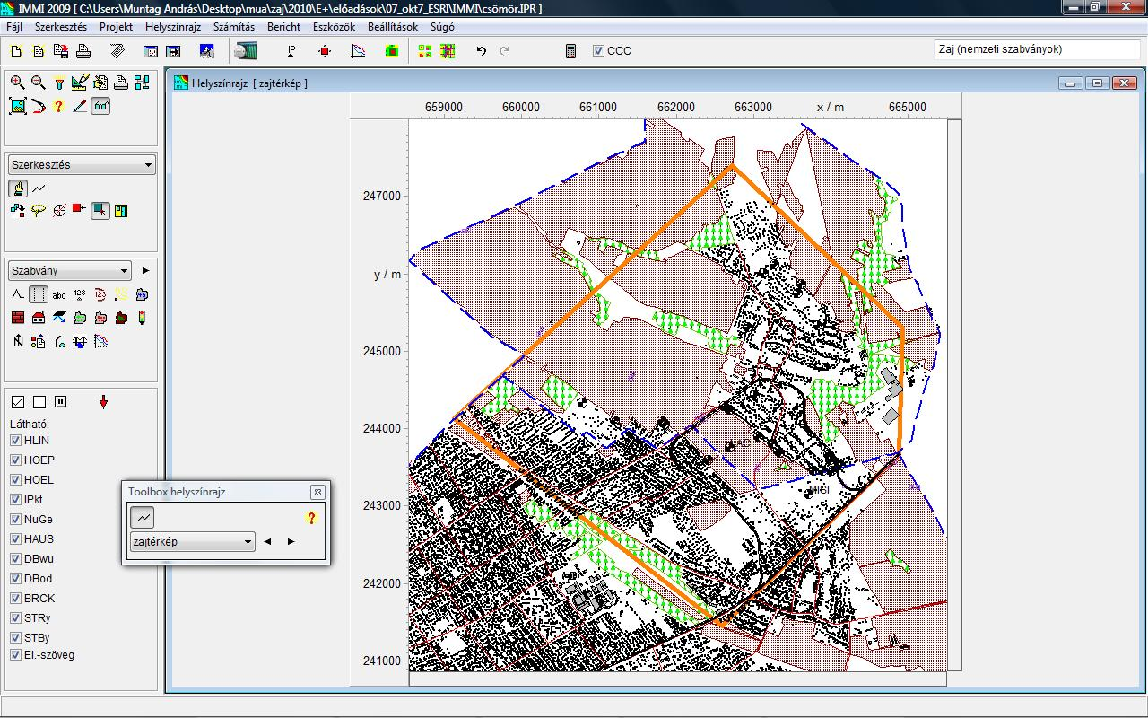
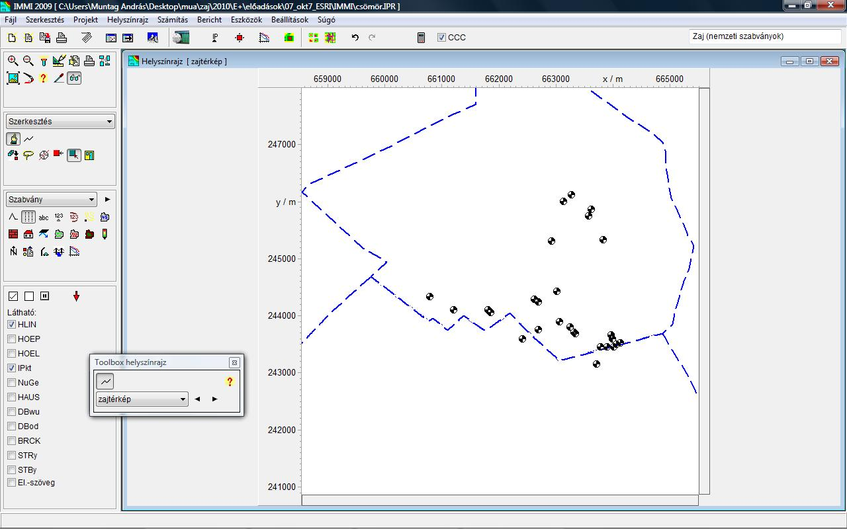
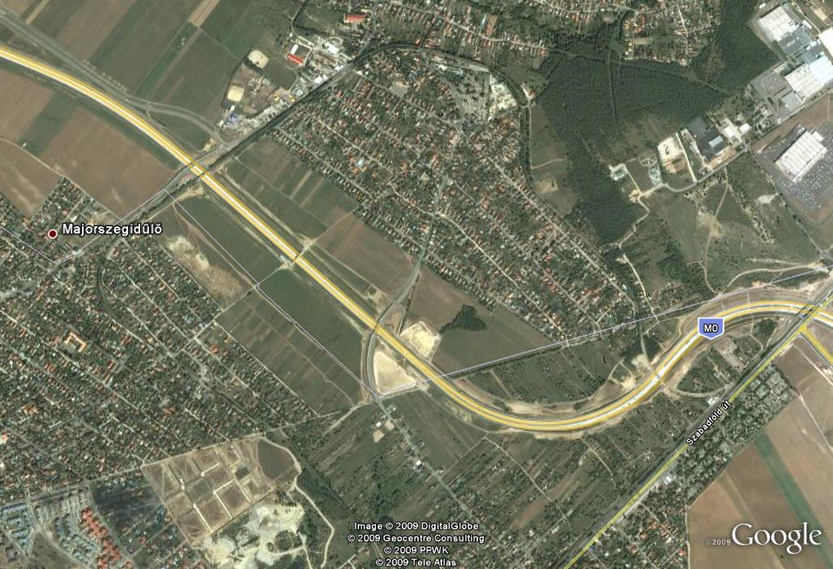
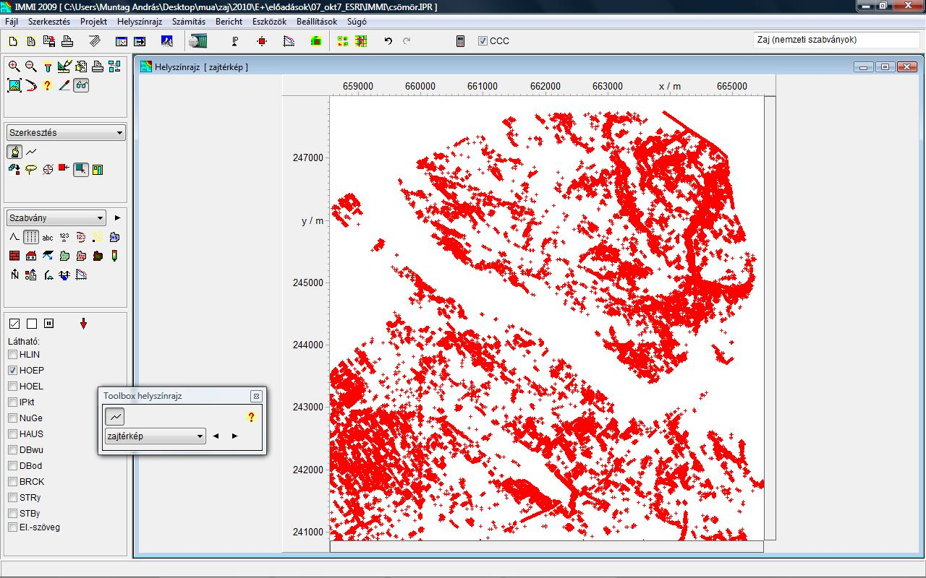
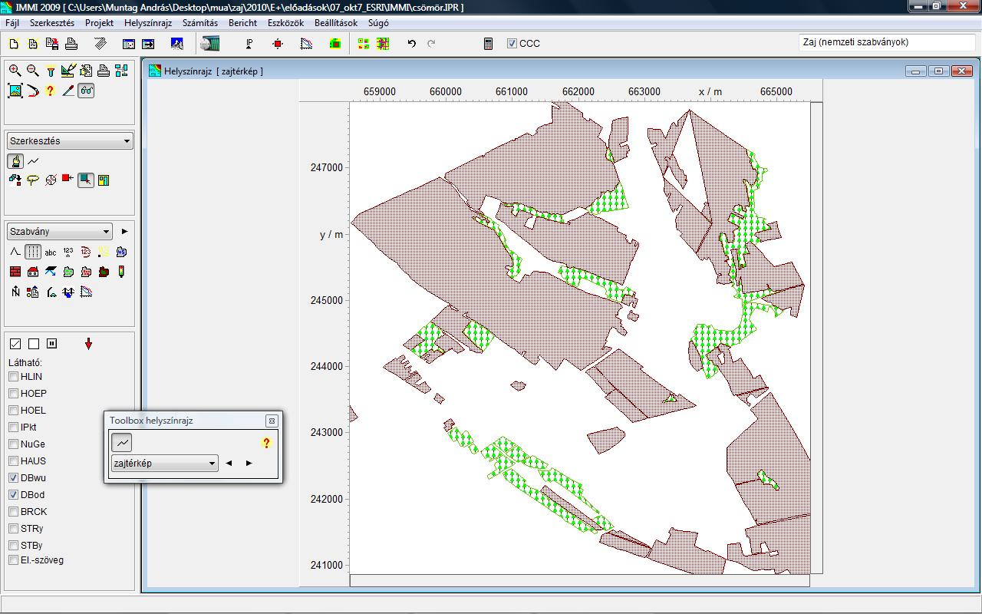
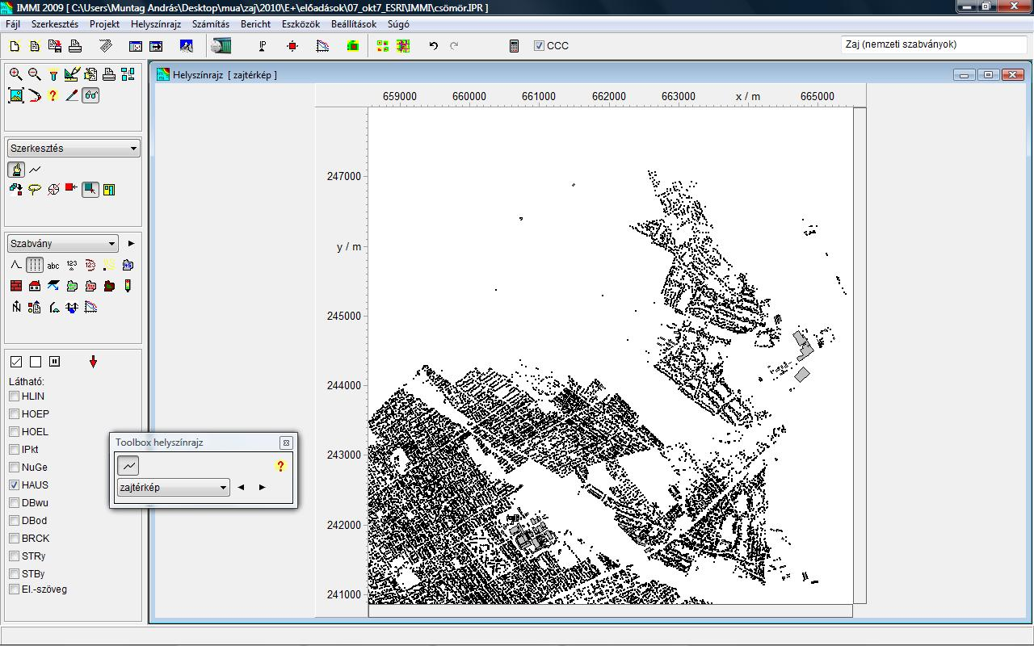
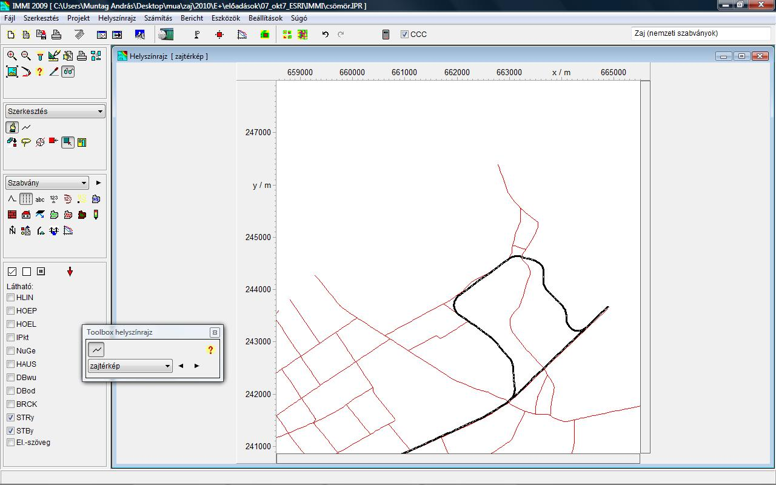
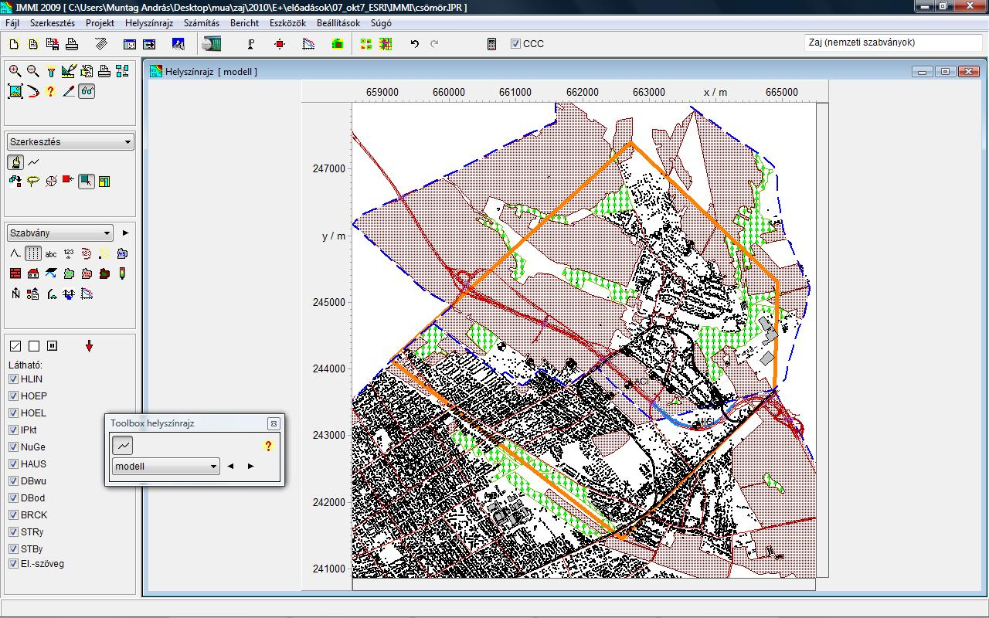
► A zajtérkép = adatbázis

Slide 30
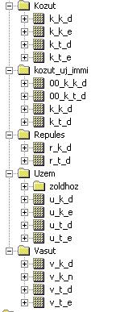
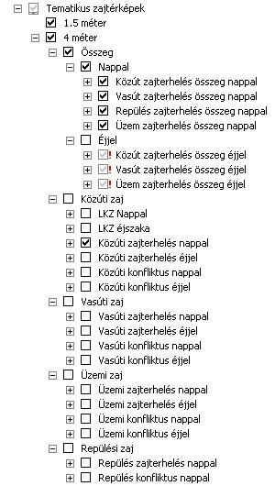
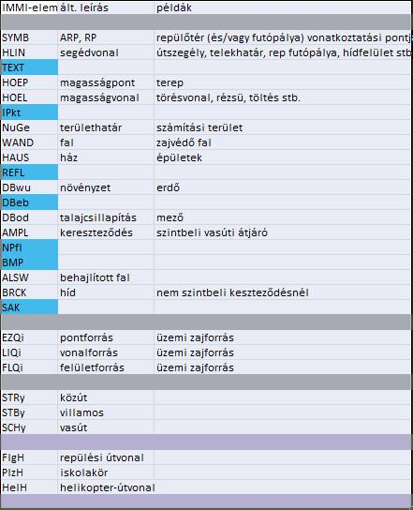
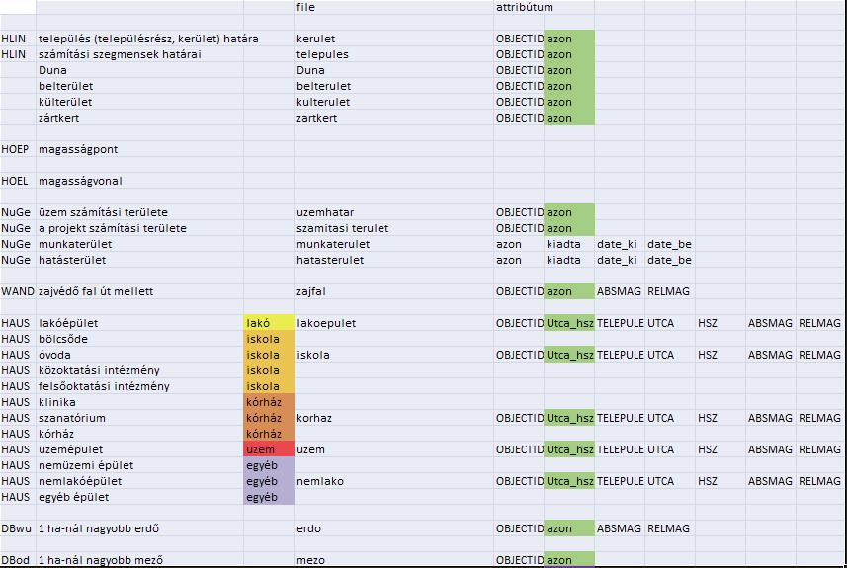
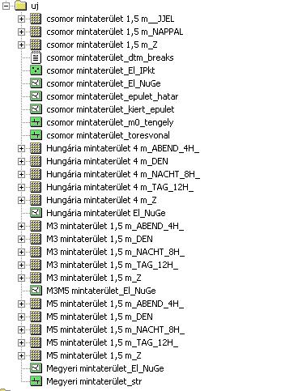
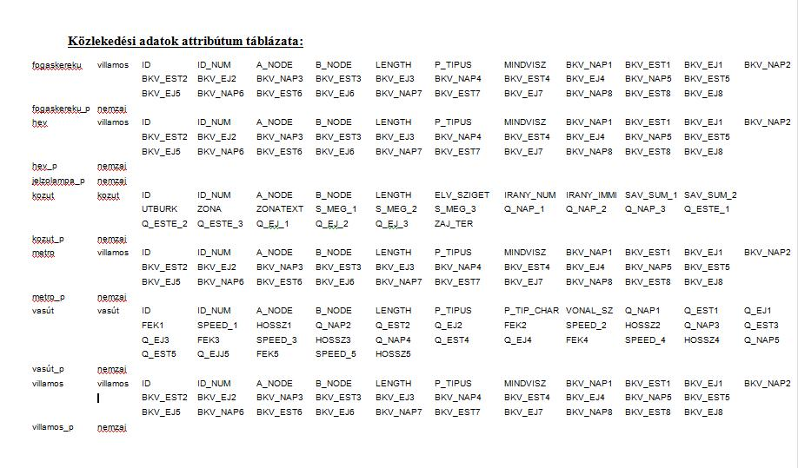
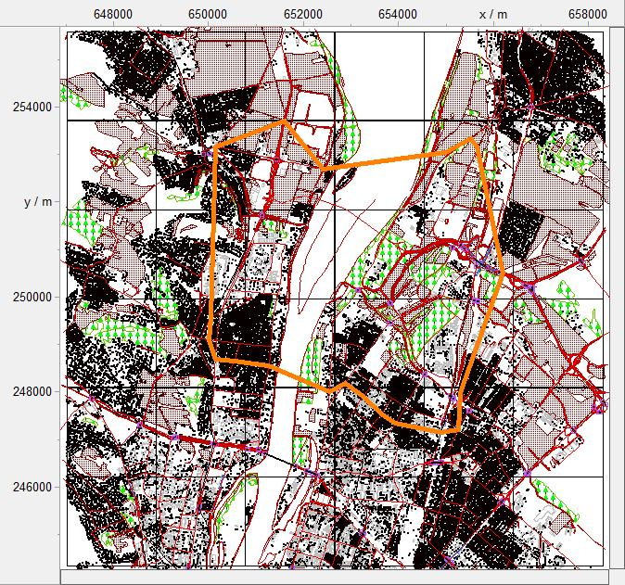
► A zajtérkép = adatbázis

Slide 31



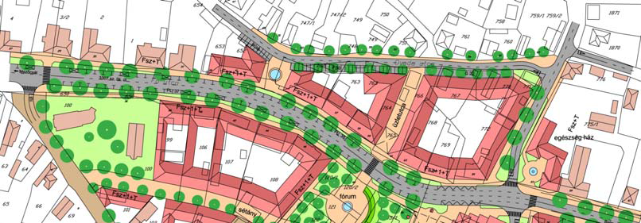


► Az adatok értéke csökken…

Slide 32



► Értékteremtés!
Dr. Biczó Imre László
imre.biczo@neki.gov.hu
Budapest, 2013.09.10.
Köszönöm a figyelmet!

